Slide 1
Тема:
«Технологии позитивной социализации"
Муниципальное бюджетное дошкольное образовательное учреждение детский сад №31 поселка городского типа Черноморского муниципального образования Северский район
Составила воспитатель: Репитор Татьяна Сергеевна I квалификационная категория

Slide 2
Технологии позитивной социализации
В настоящее время особое внимание уделяется проблеме социально-личностного развития и воспитания дошкольников, являющейся одним из компонентов Государственного стандарта по дошкольному образованию.
Современный ребенок какой он? Ребенок с телефоном, планшетом, телевизором. Модный девайс не заменит реального общения со сверстниками, взрослыми, не научит чувствовать, выражать свои мысли, эмоции.
Согласно ФГОС ДО и образовательной программы основные усилия направлены на: Позитивную социализацию детей
Позитивная социализация - это умение ребенка взаимодействовать с окружающими людьми, выстраивать свое поведение и деятельность, учитывая потребности и интересы других.

Slide 3
Цель позитивной социализации — освоение дошкольниками первоначальных представлений социального характера и включение их в систему социальных отношений общества.
Элементы позитивной социализации:
— эмоциональное благополучие ребенка;
— положительное отношение к окружающим людям;
— коммуникативная компетентность дошкольника;
— развитие социальных навыков детей.

Slide 4
Условия позитивной социализации:
Эмоциональное благополучие ребенка
Положительное отношение к окружающим людям
Коммуникативная компетентность дошкольника
Развитие социальных навыков
Обогащение предметно-пространственной среды

Slide 5
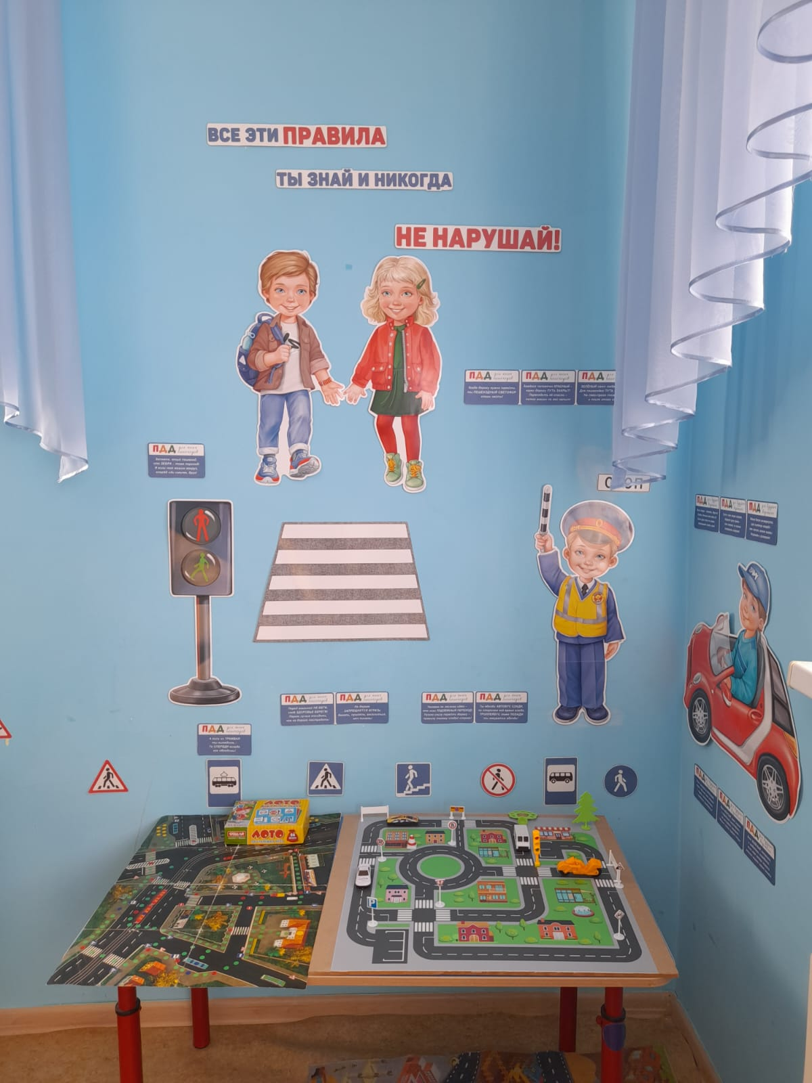
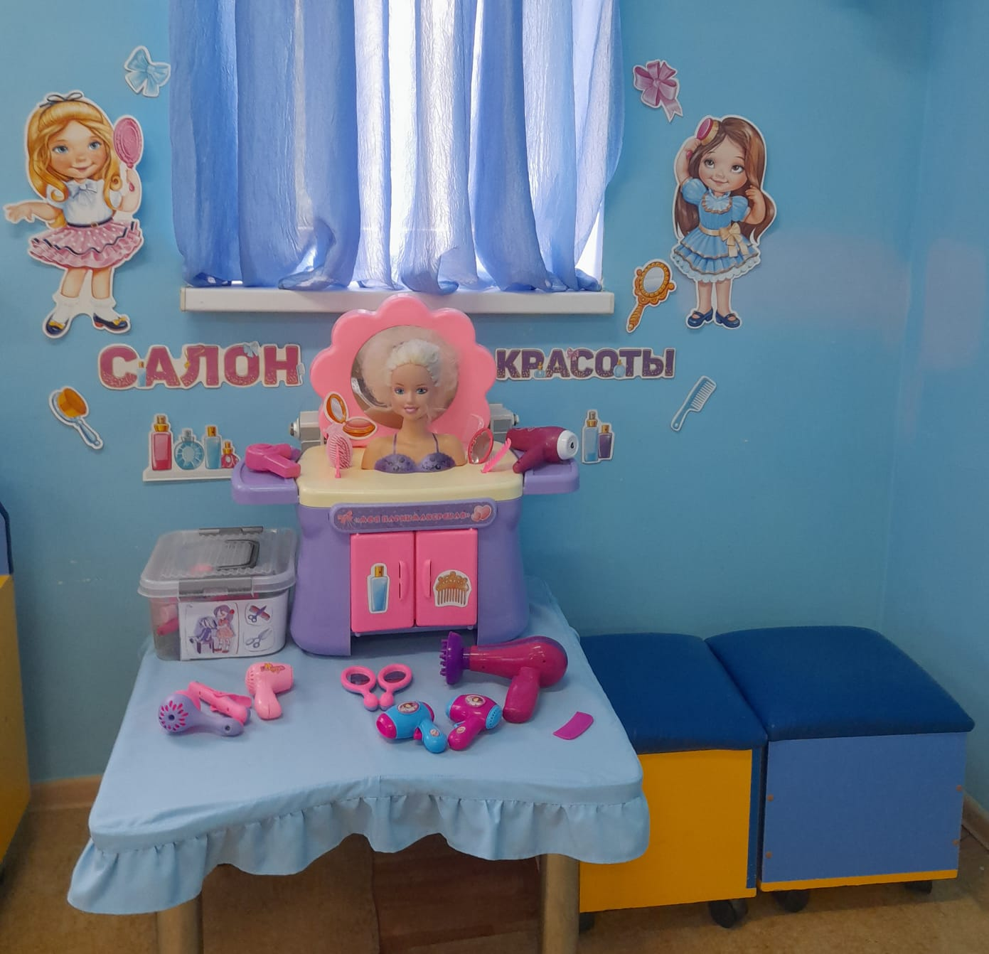
Предметно-пространственная среда

Slide 6
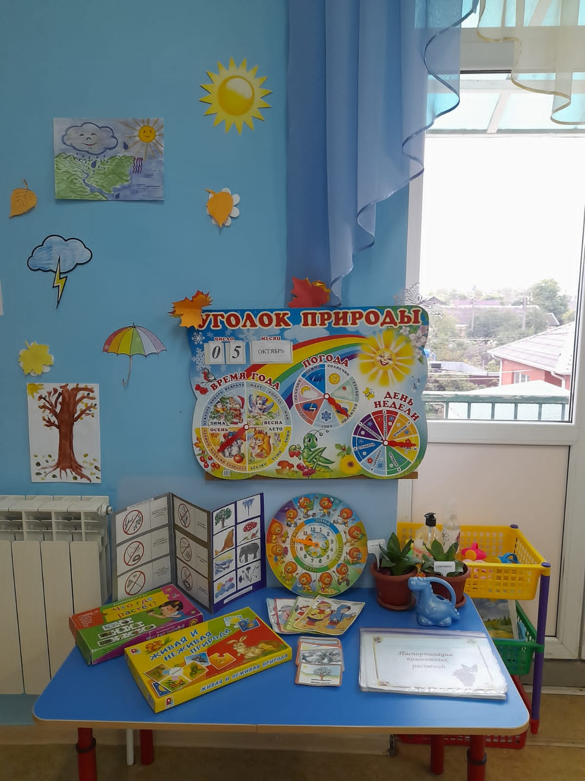
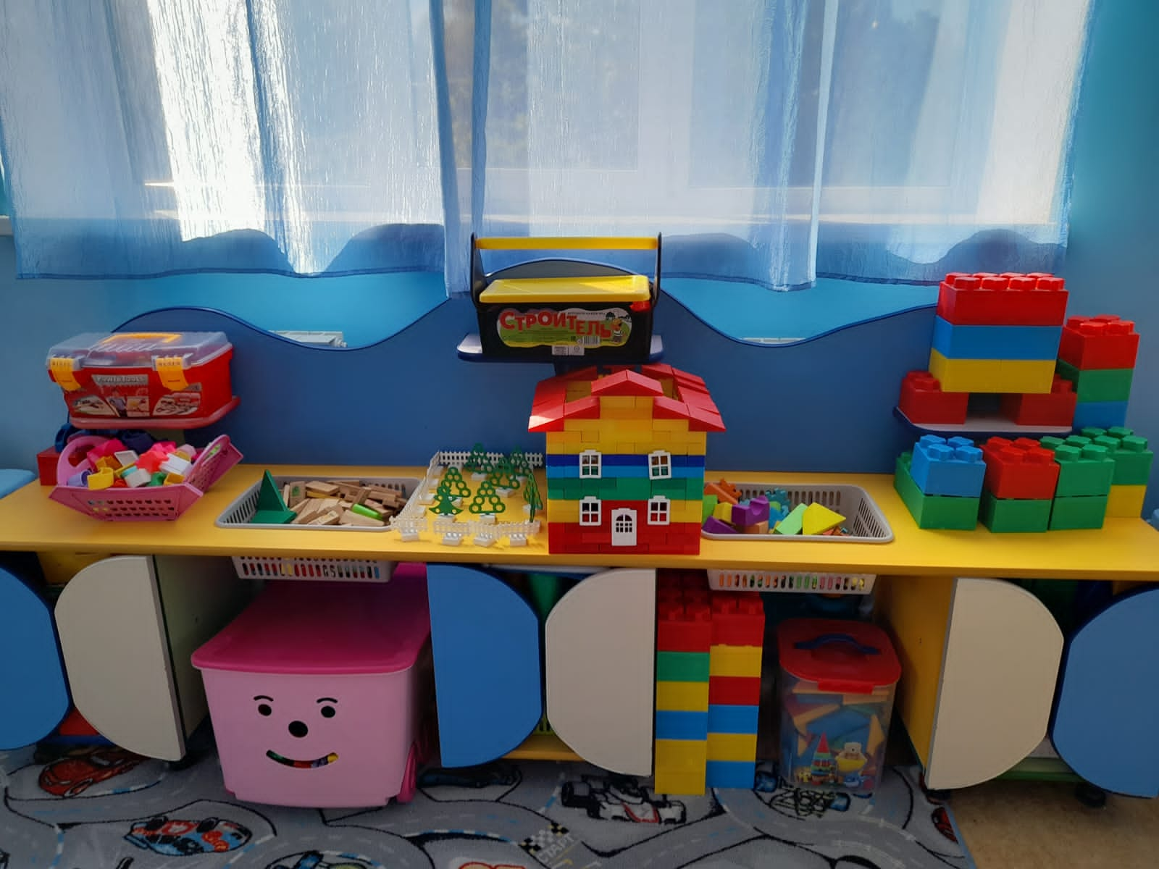

Slide 7
Сегодня на первое место выдвигается задача развития ребенка, это современная стратегия российской педагогики. Мы должны так организовать совместную деятельность с дошкольниками, чтобы она была направлена на формирование их познавательной активности и самостоятельности, развитие способностей.

Slide 8
Формы моей работы в рамках развивающего обучения, достаточно разнообразны: это игра, наблюдение, беседы-обсуждения из личного опыта, экспериментирование, решение проблемных ситуаций, проектная деятельность, моделирование, речевые ситуации, сценарии активизирующего общения и многие другие.

Slide 9
Наиболее актуальными для своей работы я определила следующие педагогические технологии:
Игровые ситуации
Проблемные ситуации
Ситуации-иллюстрации
Ситуации, обращенные к личному опыту ребенка
Творческие ситуации
Рефлексивный круг
Социальные акции

Slide 10
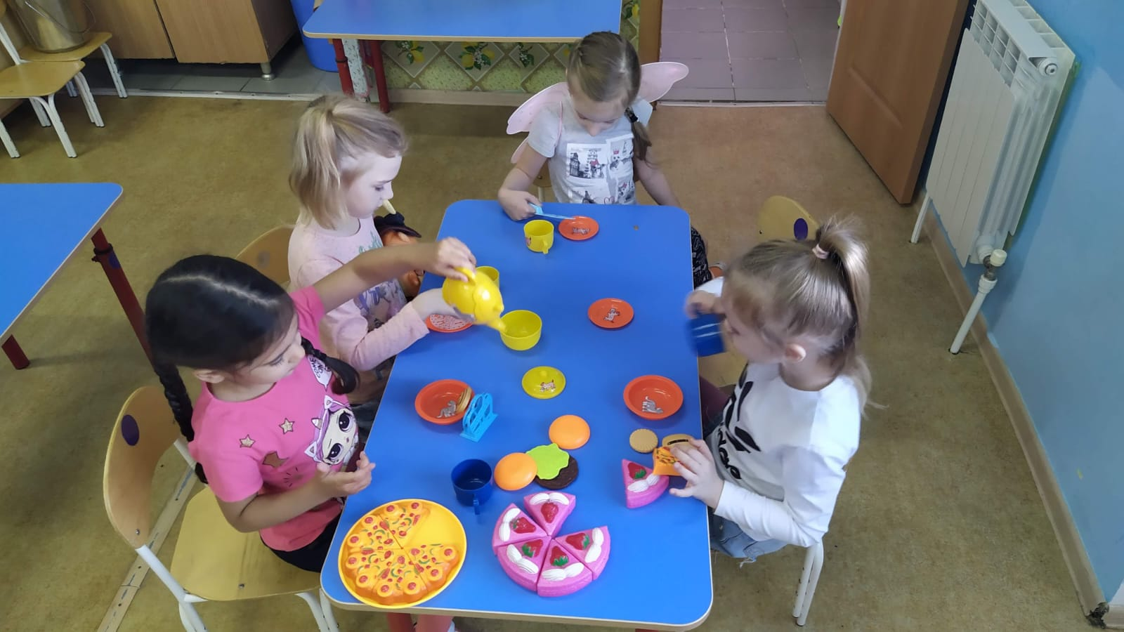
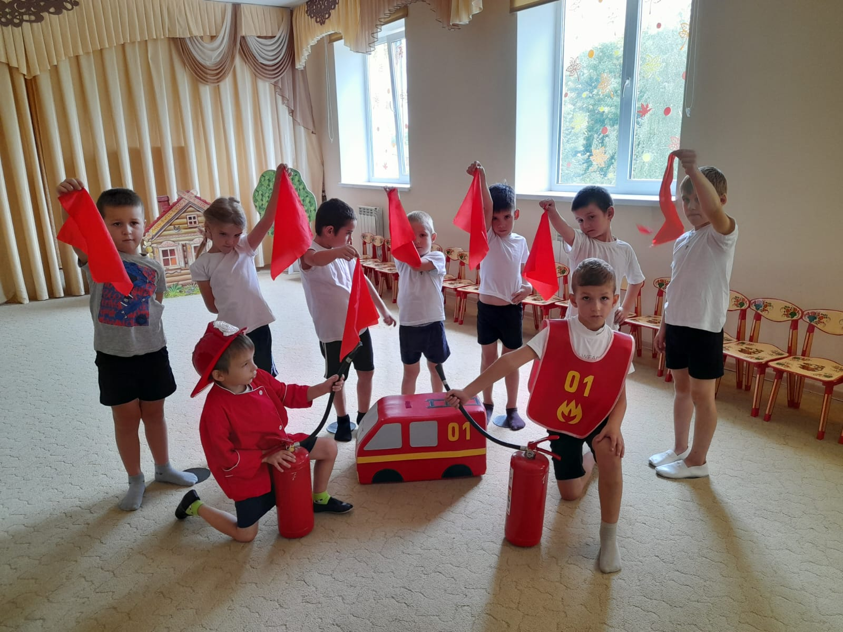
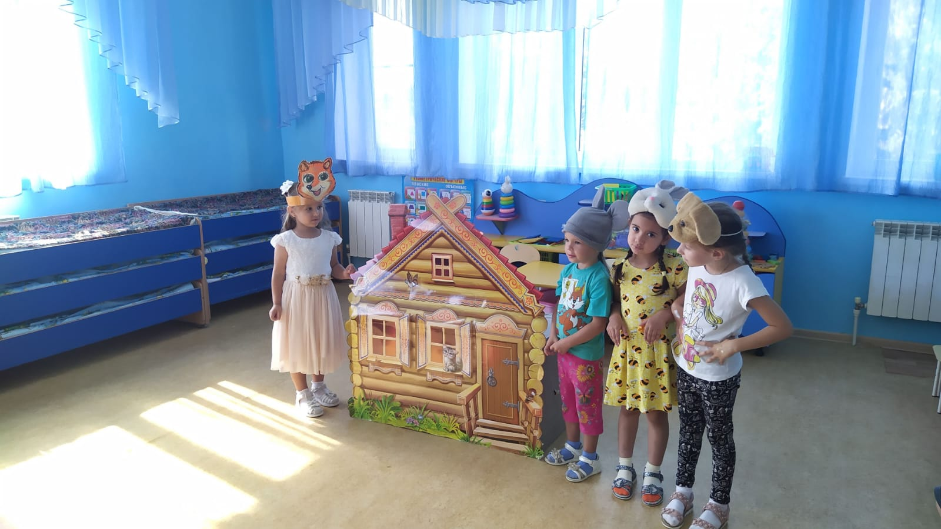
Технология «Игровые ситуации»

Slide 11
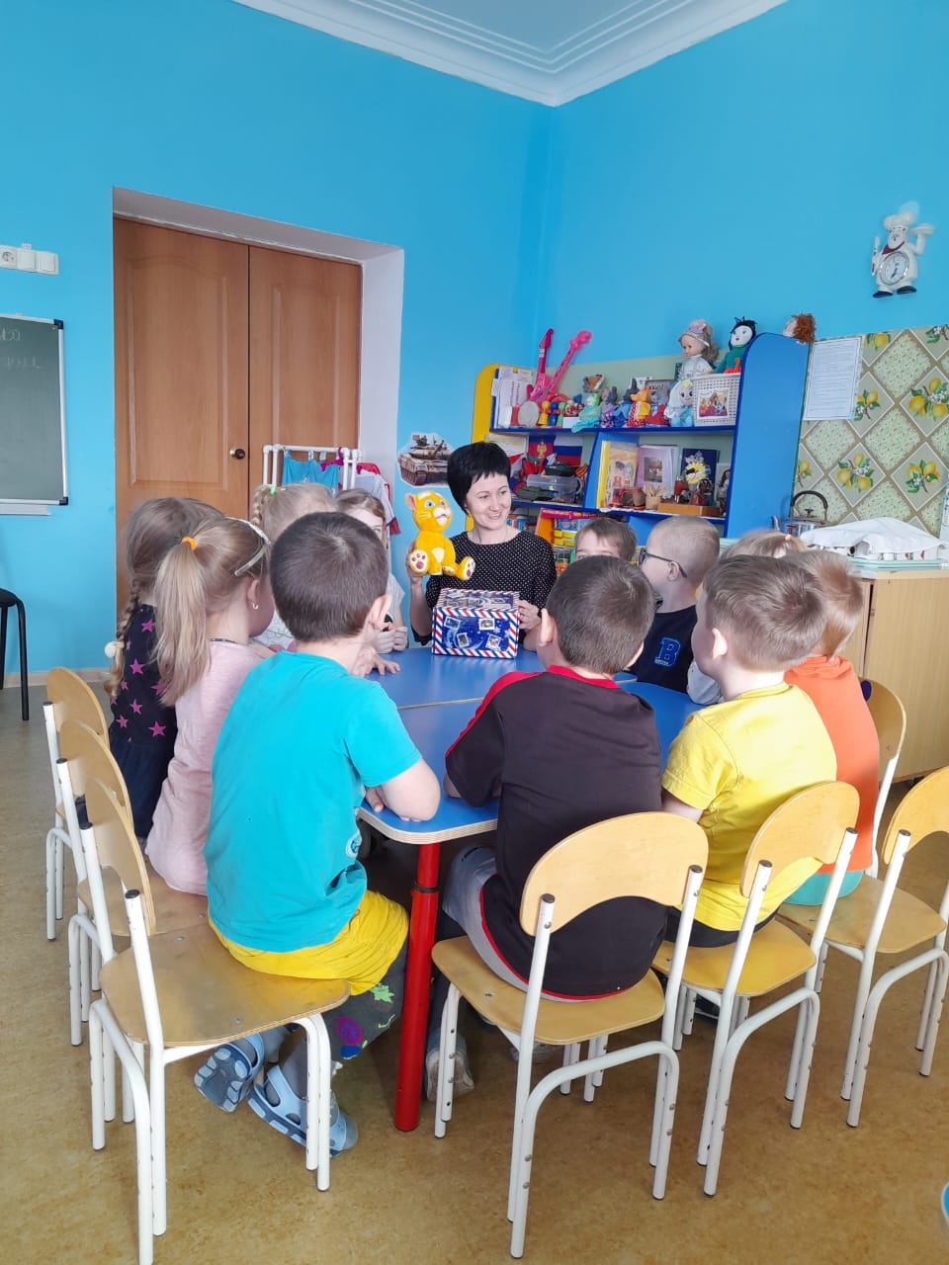
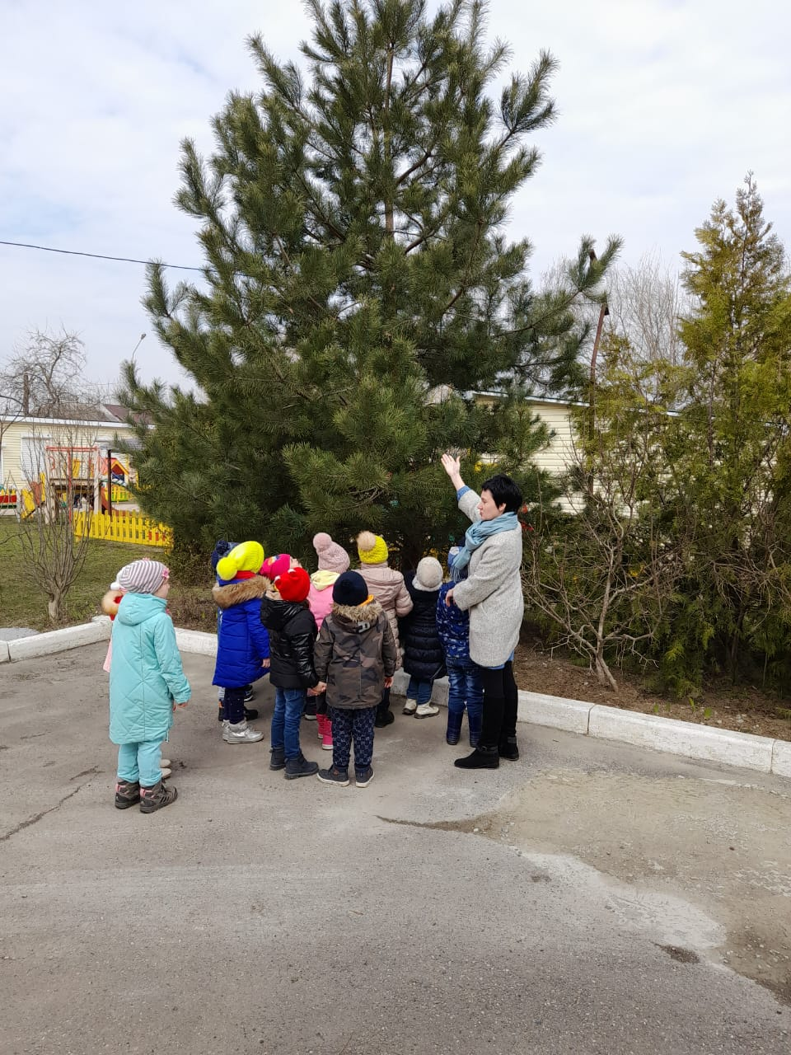
Технология «Проблемные ситуации»

Slide 12
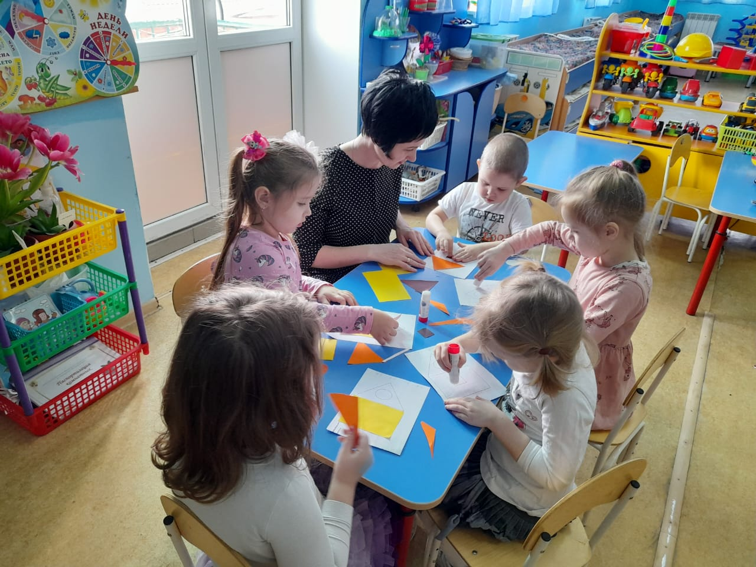
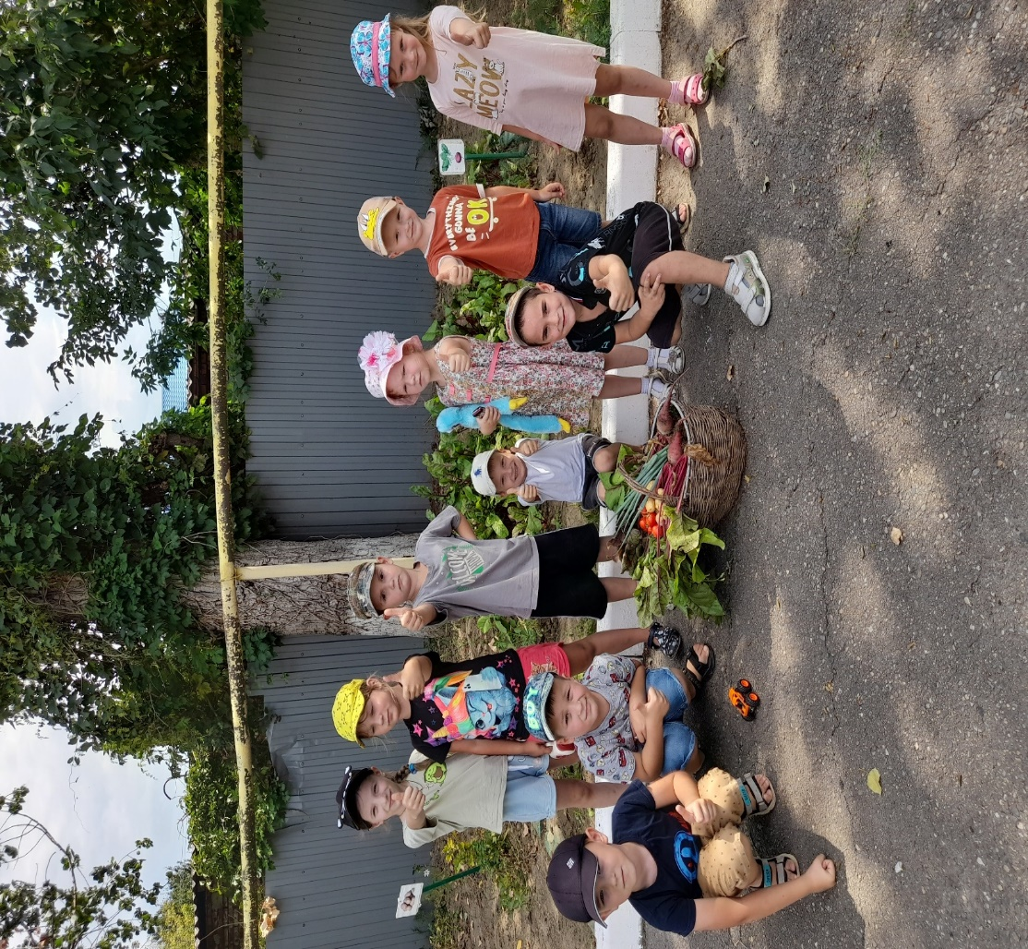
«Ситуации, обращенные к личному опыту ребенка»

Slide 13
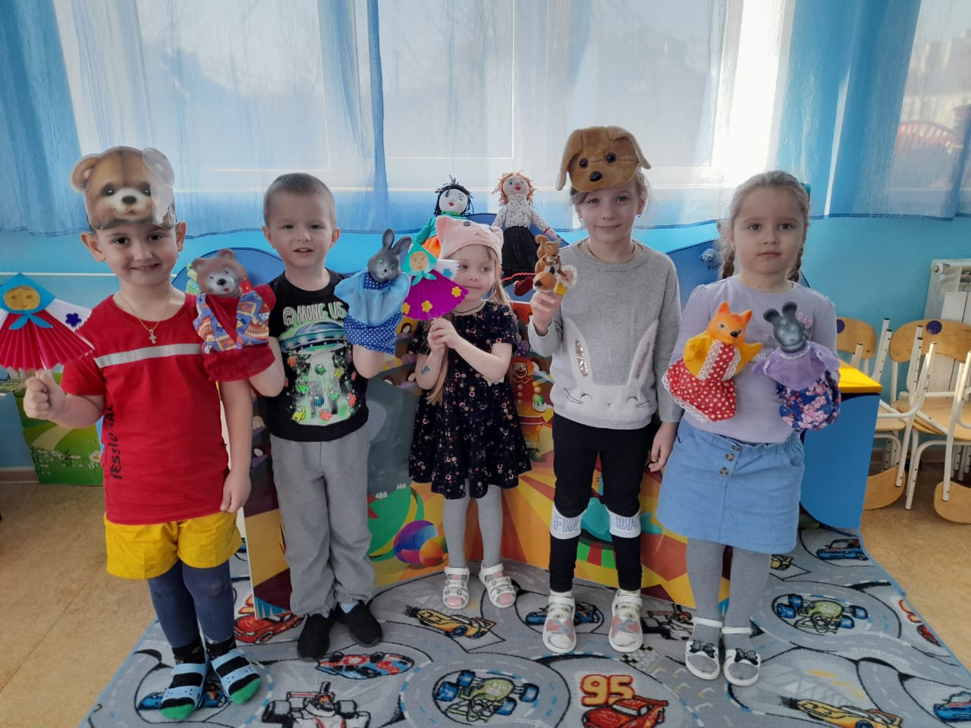
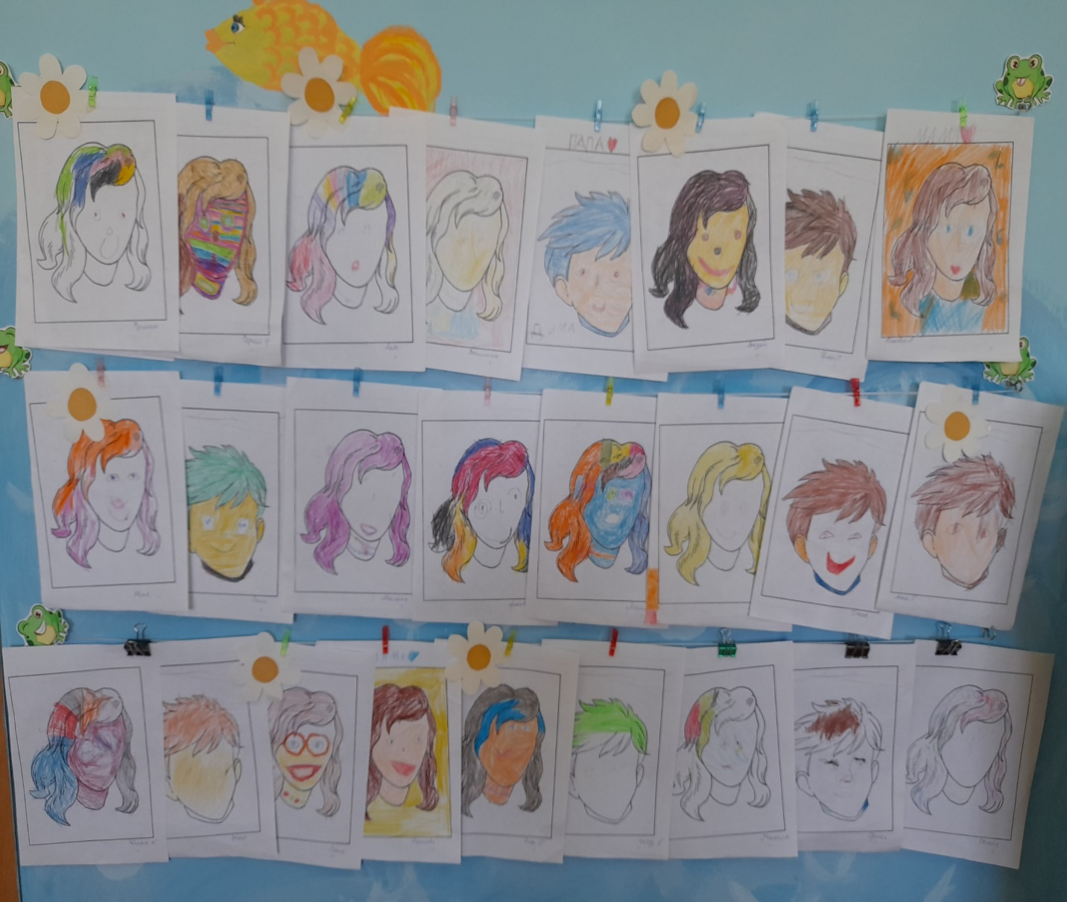
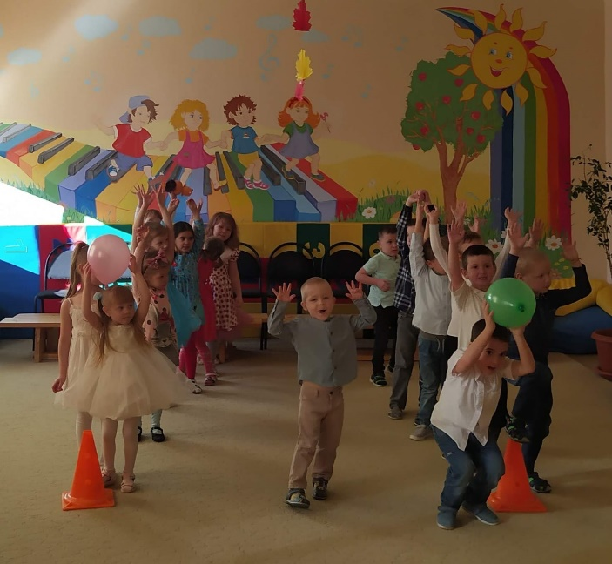
Технология «Творческие ситуации»

Slide 14
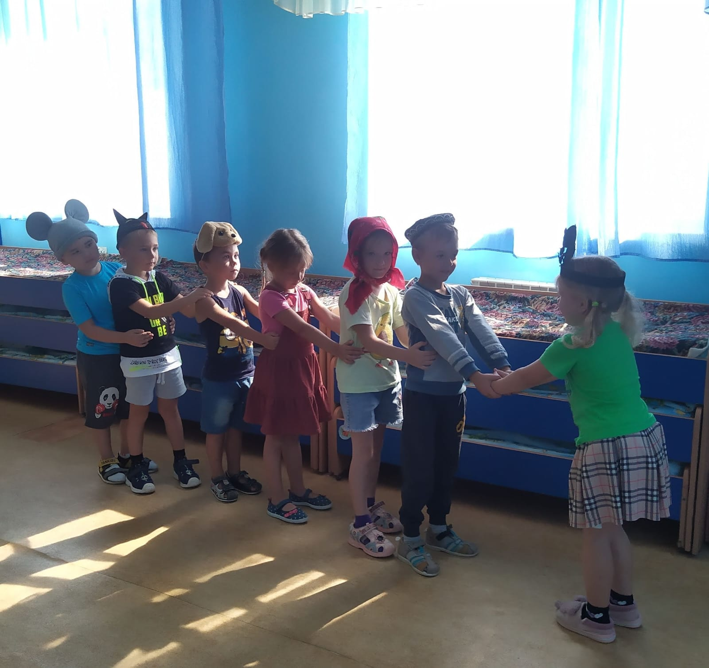
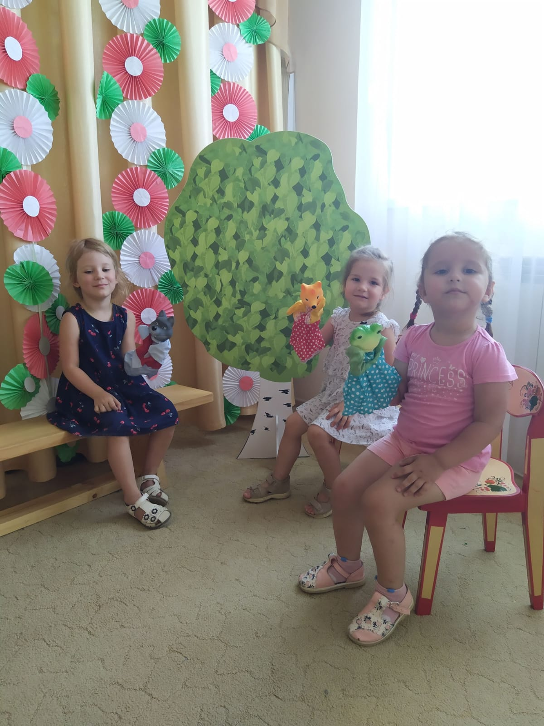
«Театральная деятельность»

Slide 15
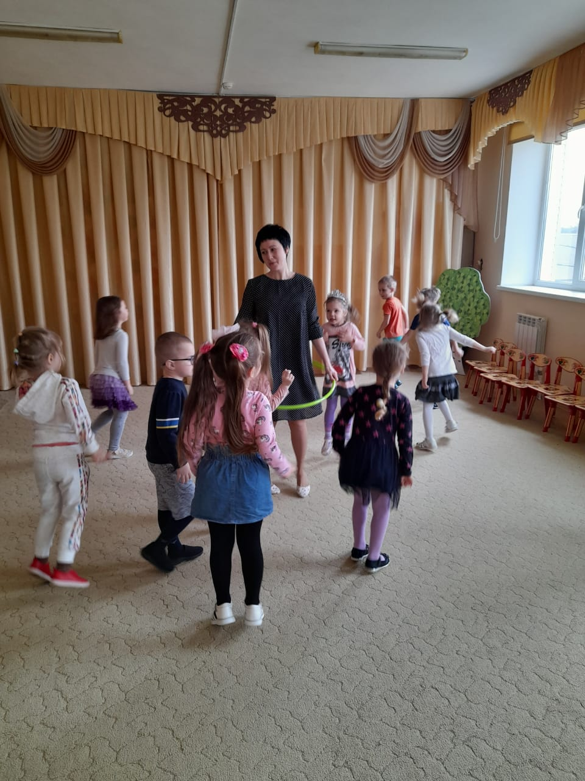
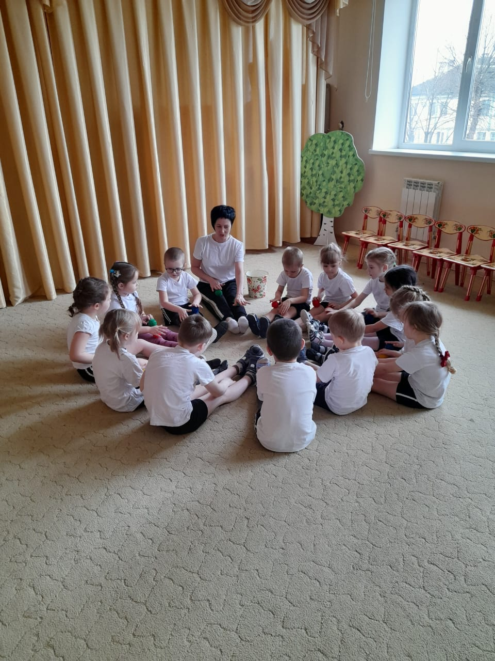
«Рефлексивный круг»

Slide 16
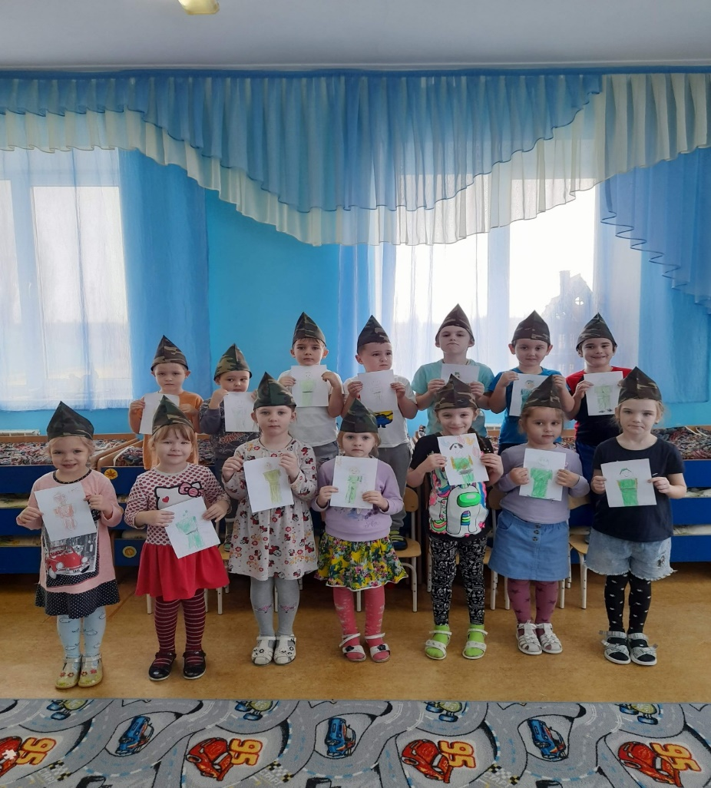
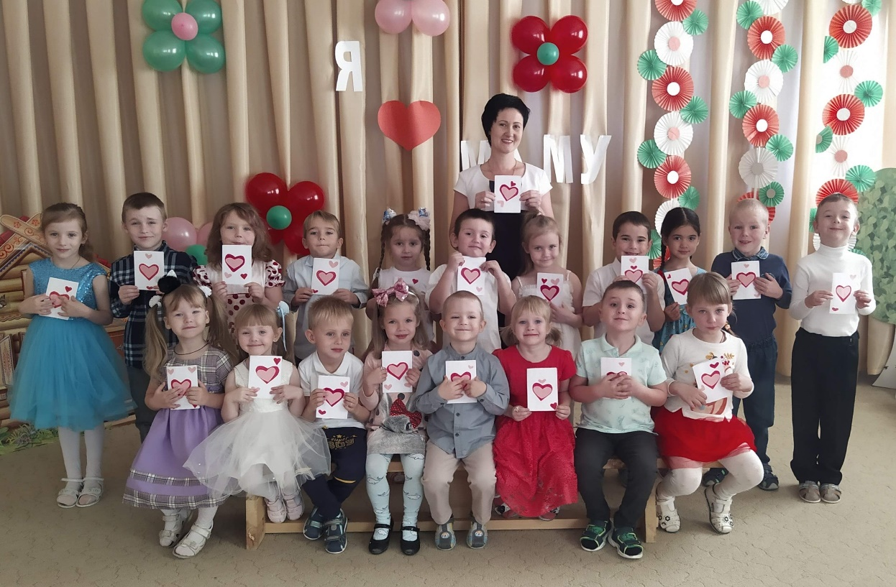
Технология « Социальная акция»
Доброе сердце Открытка для ветерана

Slide 17
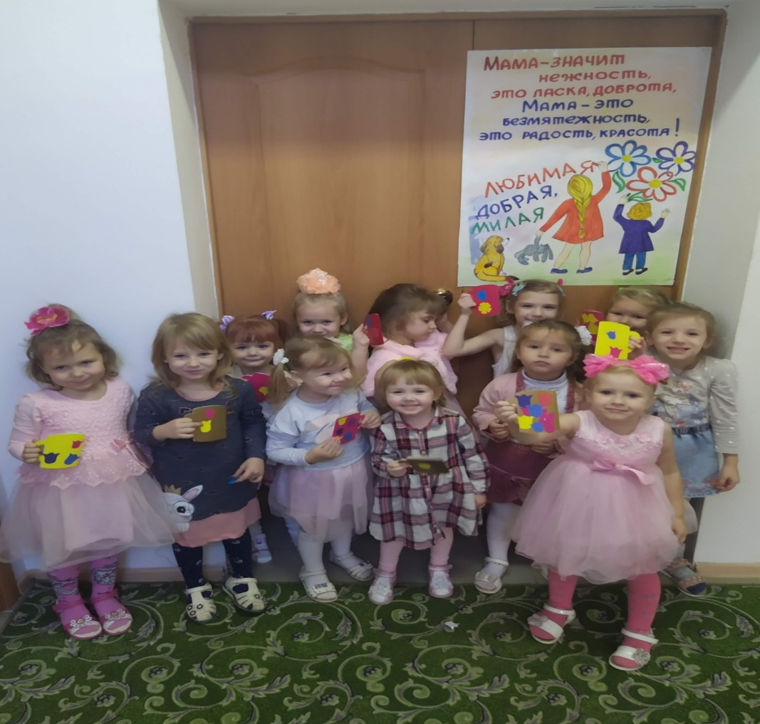
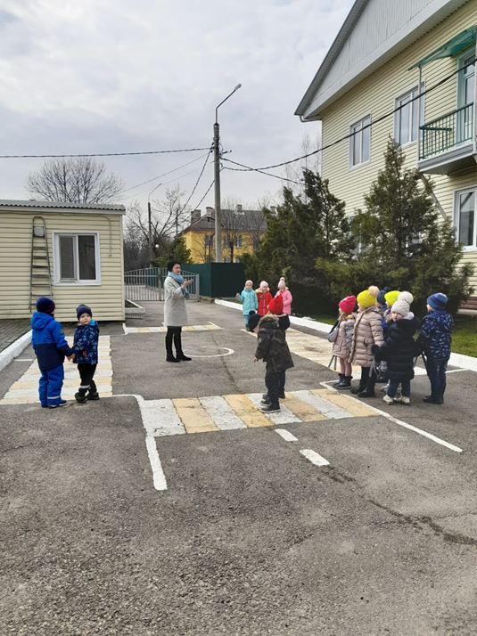

Технология «Социальные акции»
«Безопасная дорога»
«Для любимой мамочки»

Slide 18
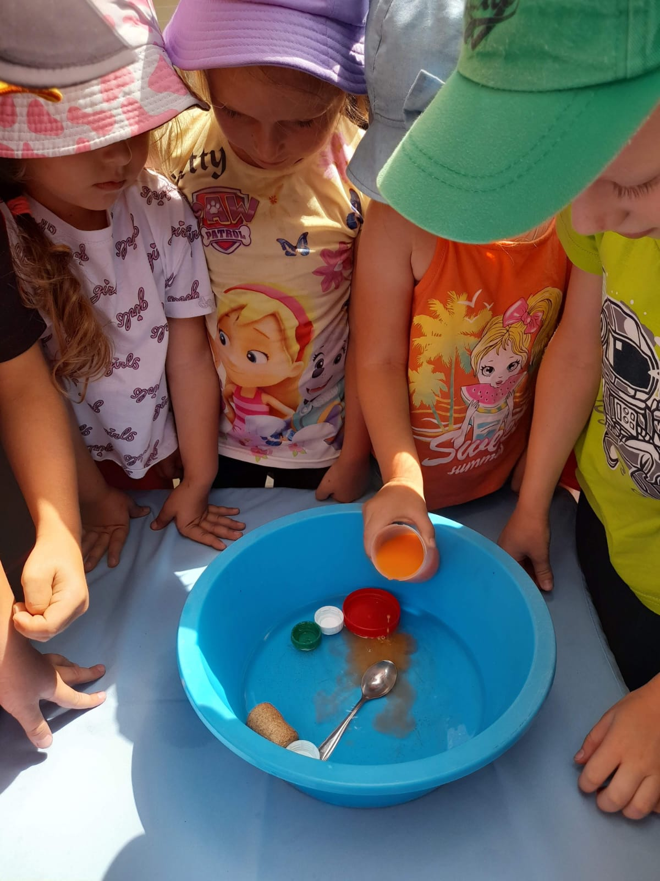
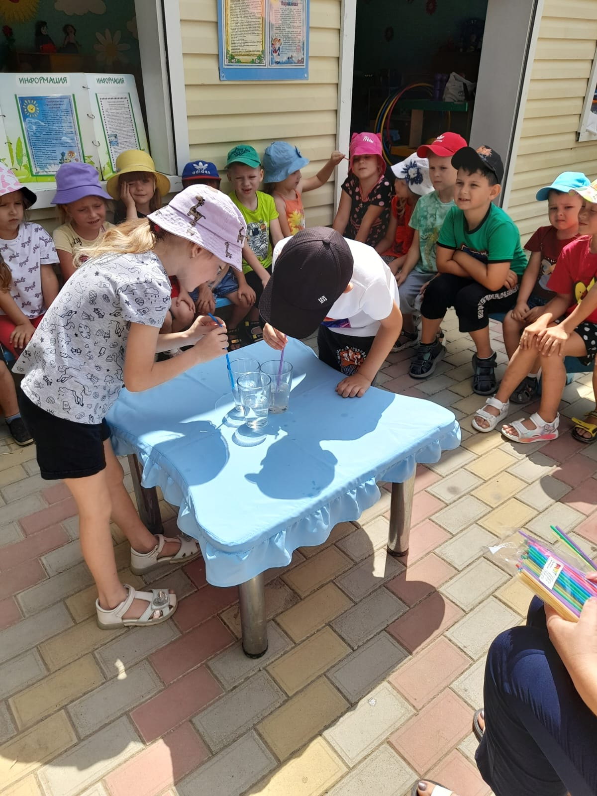
«Экспериментирование»

Slide 19
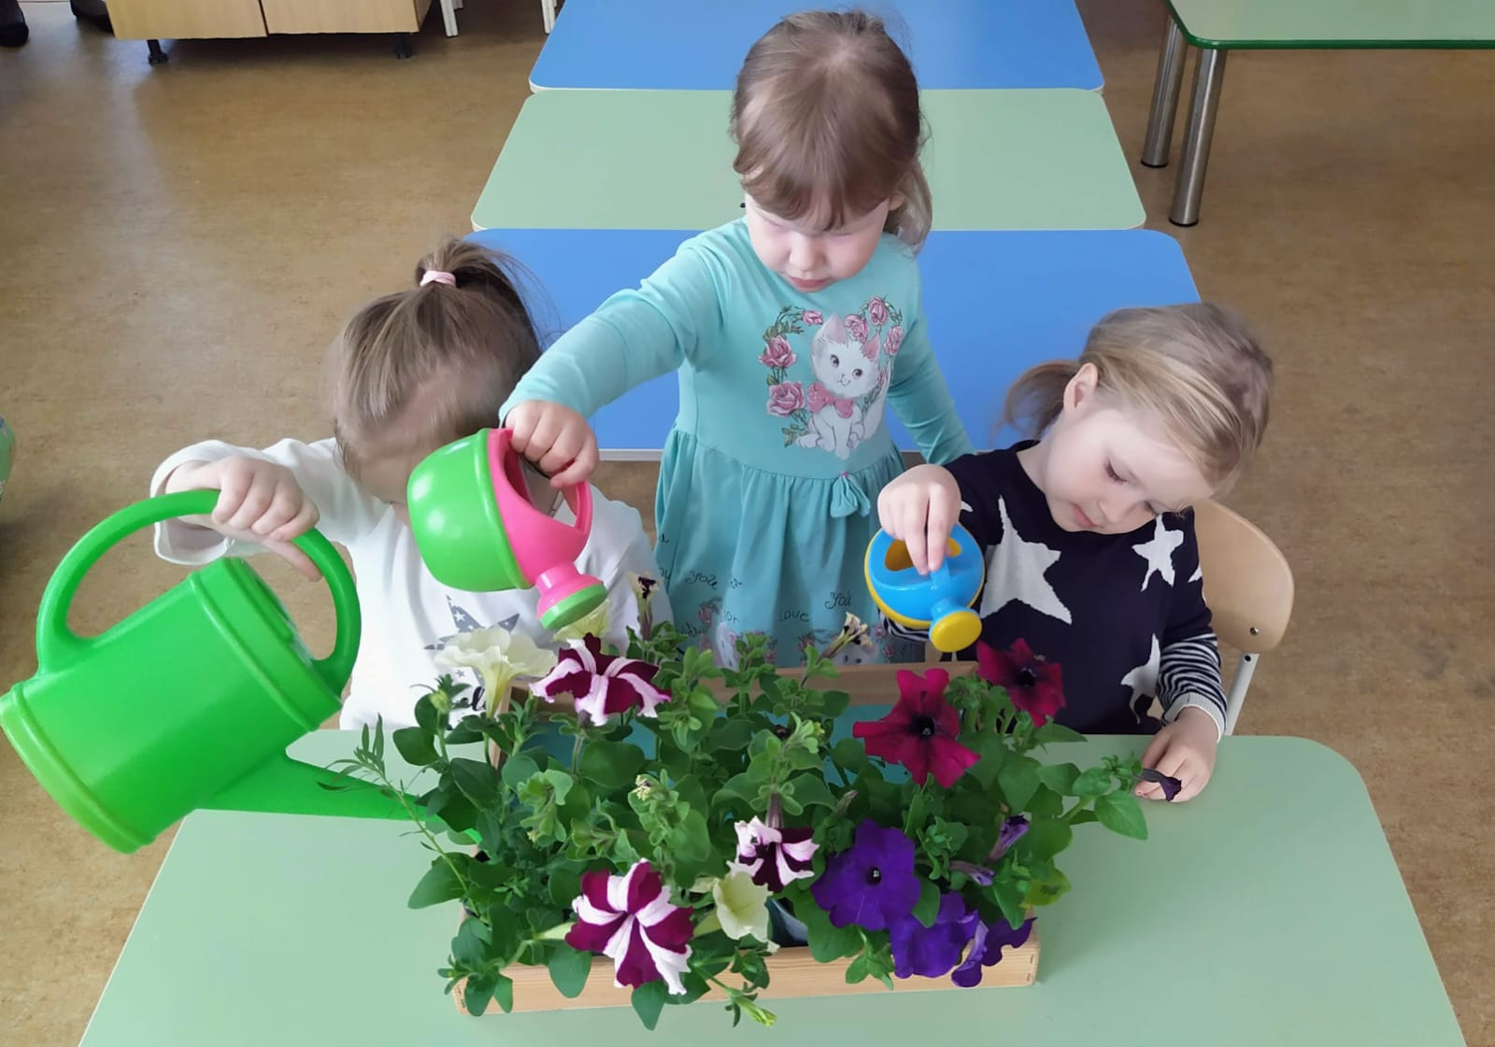
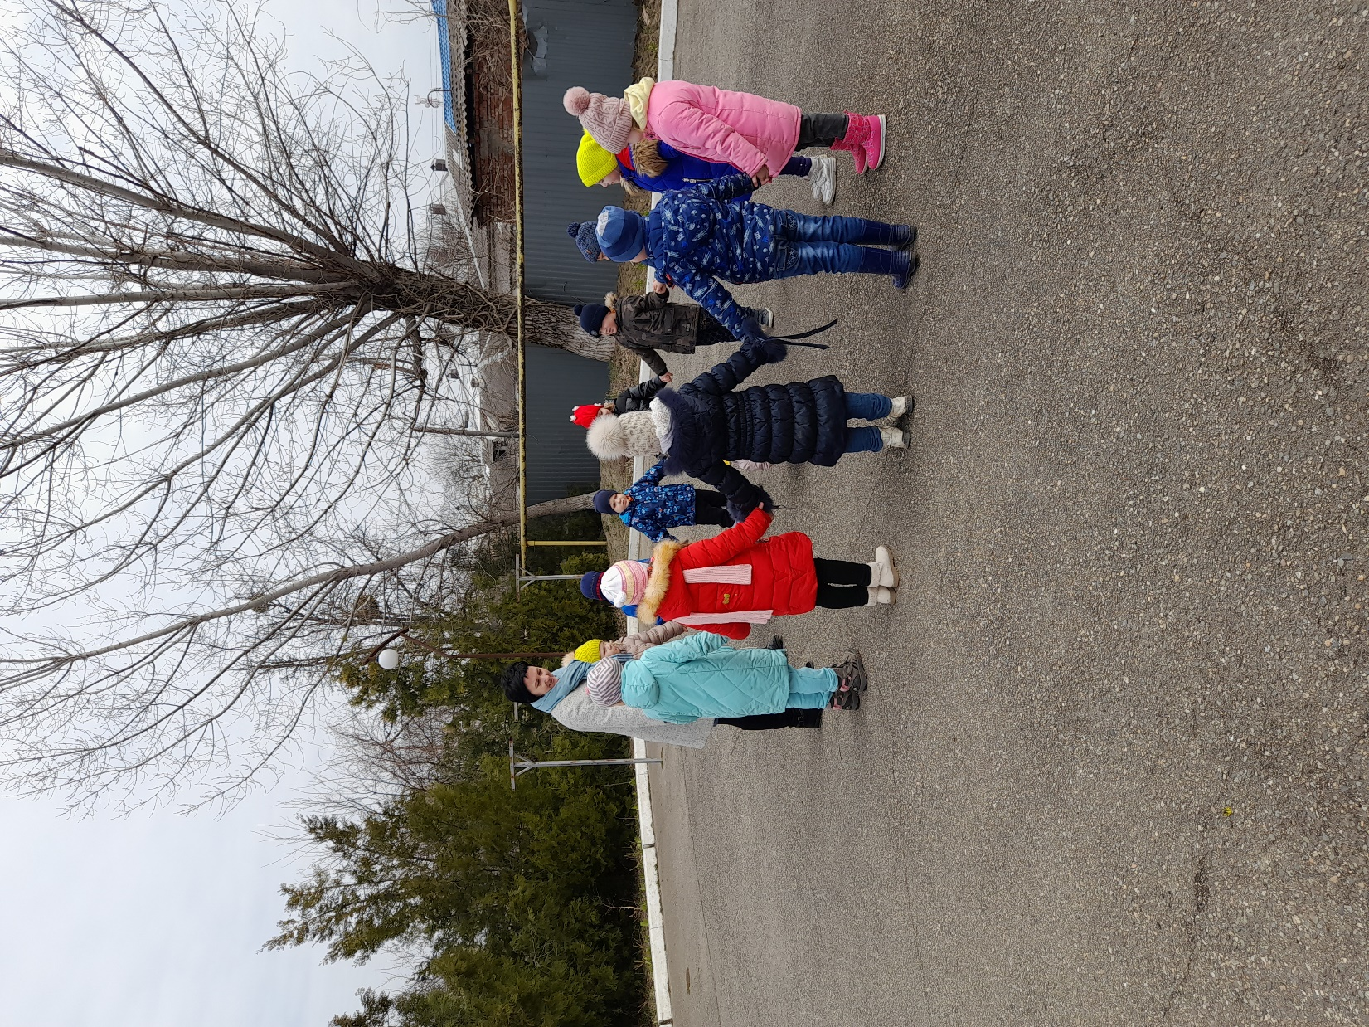
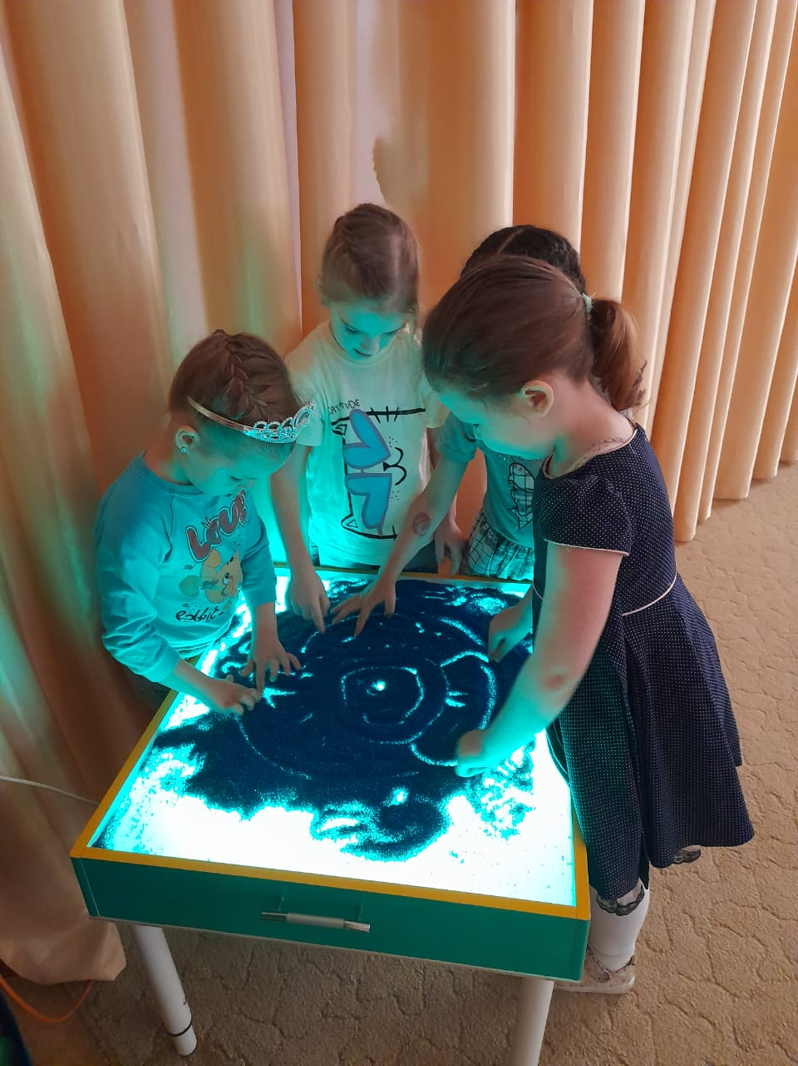

Slide 20
Спасибо за внимание!!!

